Slide 1
MODUŁ BIOMECHANIKA KREGOSŁUPA
Jednostka dydaktyczna D: ANALIZA INSTRUMENTALNA KREGOSŁUPA
D.5. Jak zinterpretowac raport z analizy biomechanicznej w przypadku patologii kregosłupa?
,
,
,
,
,
,

Slide 2
CELE
Zdobycie umiejętności interpretacji wyników oceny kinematycznej odcinka szyjnego kręgosłupa w populacji patologicznej.
Zdobycie umiejętności interpretacji wyników oceny siły mięśniowej odcinka szyjnego kręgosłupa w populacji patologicznej.
Zdobycie umiejętności interpretacji wyników oceny kinematycznej odcinka lędźwiowego kręgosłupa w populacji patologicznej.
Nauczenie się interpretacji wyników oceny siły mięśni lędźwiowych w populacji patologicznej.
Omówienie wyników oceny biomechanicznej odcinka szyjnego i/lub lędźwiowego kręgosłupa na podstawie przypadków klinicznych.
Notes:
Celami tej jednostki dydaktycznej są:
- Zapoznanie się z interpretacją wyników uzyskanych z oceny kinematycznej odcinka szyjnego kręgosłupa w populacji patologicznej.
- Nauczenie się interpretacji wyników uzyskanych z oceny siły mięśniowej odcinka szyjnego kręgosłupa w populacji patologicznej.
- Zdobycie umiejętności interpretacji wyników uzyskanych z oceny kinematycznej odcinka lędźwiowego kręgosłupa w populacji patologicznej.
- Zdobycie umiejętności interpretacji wyników uzyskanych z oceny siły mięśni lędźwiowych w populacji patologicznej.
- Omówienie wyników oceny biomechanicznej odcinka szyjnego i/lub lędźwiowego kręgosłupa na podstawie przypadków klinicznych.

Slide 3
ZAWARTOŚĆ
Wyniki patologiczne oceny kręgosłupa szyjnego
Patologiczne wyniki oceny kręgosłupa lędźwiowego
Ocena biomechaniczna kręgosłupa szyjnego. Przypadek kliniczny
Ocena biomechaniczna odcinka lędźwiowego. Przypadek kliniczny
Kluczowe zagadnienia
Notes:
W związku z powyższym jednostka dydaktyczna obejmuje materiał teoretyczny zawierający wyjaśnienie następujących pojęć:
Patologiczne wyniki oceny kręgosłupa szyjnego poprzez analizę ruchu i siły szyjnej.
Patologiczne wyniki oceny kręgosłupa lędźwiowego poprzez ocenę siły, ruchomości, aktywności mięśniowej oraz analizę czynności życia codziennego.
Przedstawienie i omówienie wyników przypadku klinicznego z odcinka szyjnego kręgosłupa, nad którym studenci pracowali wcześniej.
Wreszcie, przedstawione i omówione zostaną wyniki przypadku klinicznego bólu dolnego odcinka kręgosłupa, nad którym studenci pracowali wcześniej.
Jednostka dydaktyczna kończy się podkreśleniem najważniejszych idei.

Slide 4
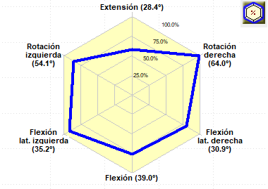
Ocena zakresu ruchu odcinka szyjnego kręgosłupa
Technika pomiarowa: Fotogrametria, systemy inercyjne lub inklinometry.
Typ analizy: Kinematyczna.
Przedstawienie graficzne: Zakres ruchu odcinka szyjnego kręgosłupa w trzech płaszczyznach. Zewnętrzna krawędź wykresu reprezentuje strefę normalności.
Interpretacja wyników: Ograniczenie ruchomości kręgosłupa szyjnego w różnych osiach. Szczególnie widoczne jest ograniczenie zgięcia-wyprostu, a następnie zgięcia bocznego prawego i rotacji lewej, przy czym ta ostatnia wykazuje znaczną asymetrię w stosunku do rotacji prawej.
Cervical range of motion
Notes:
Dla zrozumienia wyników zaleca się, aby podczas omawiania ich na zajęciach z uczniami postępować zgodnie z każdą sekcją zaznaczoną na slajdzie.
Jakie urządzenia pomiarowe zostały użyte?
Czy ten zapis należy do jakiegoś rodzaju analizy?
Co przedstawia ten wykres?
Jak zinterpretowałbyś ten wynik?

Slide 5
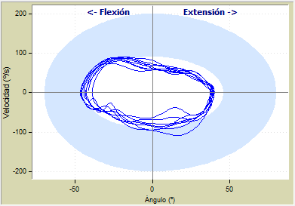
Ocena kinematyczna kręgosłupa szyjnego
SPRZĘT POMIAROWY: System fotogrametryczny.
TYP ANALIZY: Kinematyczna.
WYKRES: Prędkość kątowa (º/s) kręgosłupa szyjnego na tle zakresu ruchu zgięcia-wyprostu (º).
INTERPRETACJA WYNIKU: Ruch powolny z ograniczeniem wyprostu kręgosłupa szyjnego, natomiast zgięcie zbliżone do granic normalności.
Ruchomość kręgosłupa szyjnego
Notes:
Aby zrozumieć wyniki, warto podczas omawiania ich na zajęciach z uczniami kierować się każdą sekcją zaznaczoną na slajdzie.
Jakie urządzenia pomiarowe zostały użyte?
Czy ten zapis należy do jakiegoś rodzaju analizy?
Co przedstawia ten wykres?
Jak zinterpretowałbyś ten wynik?

Slide 6
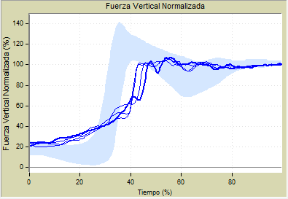
Ocena funkcjonalna kręgosłupa lędźwiowego
URZĄDZENIA POMIAROWE: Platforma dynamometryczna
TYP ANALIZY: Kinetyczna.
WYKRES: Przedstawia różne zarejestrowane powtórzenia siły reakcji podczas ruchu siedzenia do stania.
INTERPRETACJA WYNIKU: Powtarzalny, ale zmieniony wzorzec siły. Nachylenie krzywej jest poziome, przy czym maksymalny szczyt krzywej jest niższy i opóźniony w czasie. Oznacza to, że wytworzony moment jest niewystarczający do wstania, co może być związane z bólem, deficytem siły lub brakiem koordynacji.
Aktywność: wstawanie z krzesła
Notes:
Aby zrozumieć wyniki, warto podczas omawiania ich na zajęciach z uczniami kierować się każdą sekcją zaznaczoną na slajdzie.
Jakie urządzenia pomiarowe zostały użyte?
Czy ten zapis należy do jakiegoś rodzaju analizy?
Co przedstawia ten wykres?
Jak zinterpretowałbyś ten wynik?

Slide 7
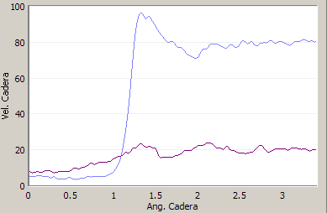
Ocena funkcjonalna kręgosłupa lędźwiowego
URZĄDZENIA POMIAROWE: Platforma dynamometryczna
TYP ANALIZY: Kinetyczna.
WYKRES: Przedstawia siłę reakcji generowaną przez każdą z kończyn dolnych podczas ruchu siadu do stania.
INTERPRETACJA WYNIKÓW: Asymetryczny układ sił. Większe obciążenie prawej kończyny dolnej podczas siadu do stania, co sugeruje asymetrię ruchu.
Aktywność: wstawanie z krzesła
ASYMETRIA SIŁ
Notes:
Aby zrozumieć wyniki, warto podczas omawiania ich na zajęciach z uczniami kierować się każdą sekcją zaznaczoną na slajdzie.
Jakie urządzenia pomiarowe zostały użyte?
Czy ten zapis należy do jakiegoś rodzaju analizy?
Co przedstawia ten wykres?
Jak zinterpretowałbyś ten wynik?

Slide 8
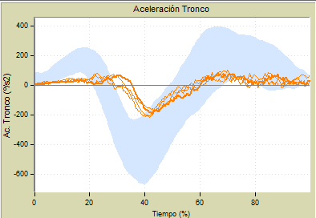
Ocena funkcjonalna kręgosłupa lędźwiowego
URZĄDZENIA POMIAROWE Fotogrametria, systemy inercyjne.
TYP ANALIZY: Kinematyczna.
WYKRES: Przedstawia przyspieszenie kątowe tułowia w różnych zarejestrowanych powtórzeniach ruchu siad-stoisko.
INTERPRETACJA WYNIKÓW: Niskie przyspieszenia, co sugeruje powolny ruch tułowia podczas wykonywania ruchu.
Aktywność: wstawanie z krzesła
Notes:
Aby zrozumieć wyniki, warto podczas omawiania ich na zajęciach z uczniami kierować się każdą sekcją zaznaczoną na slajdzie.
Jakie urządzenia pomiarowe zostały użyte?
Czy ten zapis należy do jakiegoś rodzaju analizy?
Co przedstawia ten wykres?
Jak zinterpretowałbyś ten wynik?

Slide 9
Ocena funkcjonalna kręgosłupa lędźwiowego
Aktywność: podnoszenie ciężarów
SPRZĘT POMIAROWY: Fotogrametria, systemy inercyjne.
TYP ANALIZY: Kinematyczna.
WYKRES: Przedstawia przyspieszenie kątowe tułowia w stosunku do jego prędkości kątowej w różnych zarejestrowanych powtórzeniach ruchu podnoszenia ciężaru. Wynik pokazany jest dla wzrastających ciężarów.
INTERPRETACJA WYNIKU: Niskie przyspieszenie i prędkość we wszystkich ruchach, co wiąże się z powolnym ruchem tułowia. Wolniejsze ruchy obserwowane są wraz ze wzrostem ciężaru, a więc ruch pogarsza się wraz ze wzrostem przenoszonego obciążenia.
Notes:
Aby zrozumieć wyniki, warto podczas omawiania ich na zajęciach z uczniami kierować się każdą sekcją zaznaczoną na slajdzie.
Jakie urządzenia pomiarowe zostały użyte?
Czy ten zapis należy do jakiegoś rodzaju analizy?
Co przedstawia ten wykres?
Jak zinterpretowałbyś ten wynik?

Slide 10
Ocena zjawiska zgięcia-odprężenia (flexion-relaxation)
SPRZĘT POMIAROWY: Elektromiografia powierzchniowa (sEMG).
WYKRES: Wyniki badań kinematycznych i EMG podczas testu zgięciowo-relaksacyjnego kręgosłupa lędźwiowego.
INTERPRETACJA WYNIKU: Nie obserwuje się ciszy mioelektrycznej przy maksymalnym zgięciu kręgosłupa..
Notes:
Dla zrozumienia wyników zaleca się, aby podczas omawiania ich na zajęciach z uczniami postępować zgodnie z każdą sekcją zaznaczoną na slajdzie.
Jakie urządzenia pomiarowe zostały użyte?
Co przedstawia ten wykres?
Jak zinterpretowałbyś ten wynik?

Slide 11
Przykładowe wyniki
Esta foto de Autor desconocido está bajo licencia CC BY-SA-NC
Notes:
Zobaczmy kilka przykładów

Slide 12
Pacjentka 30-letnia. Pracuje jako pracownik biurowy. 2 tygodnie temu miała kolizję tylną. Ból kręgosłupa szyjnego. Leczenie: unieruchomienie kręgosłupa szyjnego i leki przeciwbólowe. Po zdjęciu unieruchomienia (tydzień po wypadku) pacjentka zgłasza ograniczenie ruchomości z powodu dolegliwości bólowych. Została skierowana do pracowni biomechaniki w celu oceny ruchomości odcinka szyjnego kręgosłupa i przepisania leczenia rehabilitacyjnego. W badaniu fizykalnym: szczególnie zwraca uwagę ograniczona ruchomość czynna w ostatnich stopniach wszystkich ruchów, przy zachowanej ruchomości biernej, choć bolesnej. W badaniu palpacyjnym symetryczne napięcie mięśniowe z bolesnymi punktami w lewej okolicy skroniowej i prawym trapezie.
Przypadek kliniczny dotyczący odcinka szyjnego kręgosłupa
Notes:
Informacje kliniczne dotyczące ocenianej osoby znajdują się tutaj; wyniki oceny znajdują się poniżej.

Slide 13
Wyniki oceny funkcjonalnej kręgosłupa szyjnego przeprowadzonej w ramach jednego przypadku omówiono poniżej. Test ten kinematycznie analizuje ruchy kręgosłupa szyjnego w prostych czynnościach w celu wykrycia nieprawidłowych lub niefunkcjonalnych ruchów wtórnych do bólu szyjnego. Wykorzystano sprzęt do oceny NEDCERVICAL/IBV, a techniką rejestracji była fotogrametria. W celu przeprowadzenia oceny system porównuje uzyskane parametry z parametrami grupy osób, których charakterystyka jest porównywalna z charakterystyką pacjenta (bazy danych złożone z osób normalnych i patologicznych, segmentowane według wieku i płci). Protokół oceny jest standaryzowany i składa się z dwóch części: Test graniczny: analizuje funkcjonalne ograniczenia ruchu w każdym kierunku przestrzennym. Test funkcjonalny (lub test lamp): analizuje ruchy szyjne, podczas gdy pacjent kieruje swój wzrok na lampy umieszczone na suficie.
Notes:
Test ten analizuje kinematycznie ruchy kręgosłupa szyjnego podczas wykonywania prostych czynności w celu wykrycia nieprawidłowych lub niefunkcjonalnych ruchów wtórnych do bólu kręgosłupa szyjnego. Oprogramowanie wykorzystywane do oceny to NedCervical/IBV, a technika rejestracji to fotogrametria 3D. W celu przeprowadzenia oceny, NedCervical/IBV porównuje uzyskane parametry z parametrami grupy osób, których charakterystyka jest porównywalna z charakterystyką pacjenta (bazy danych składające się z osób zdrowych i patologicznych, podzielonych według wieku i płci).

Slide 14
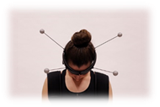
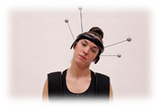
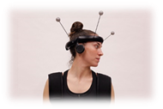
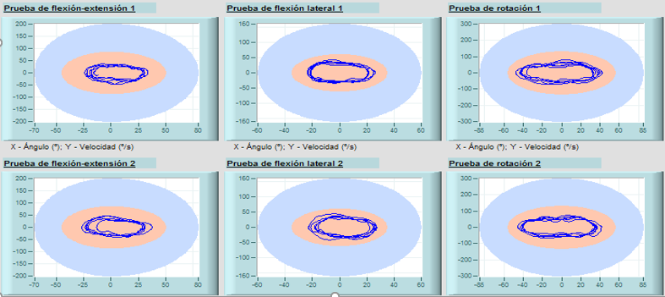
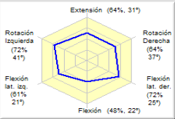
Notes:
Tutaj można zobaczyć wyniki testu granicznego w dwóch formatach: numerycznym przedstawionym w tabeli parametrów, oraz graficznym.
Analizując wyniki uzyskane w tabelach parametrów widzimy, że większość wyników jest bardzo daleka od 100% normalności, to znaczy, że charakterystyka ruchu pacjenta podczas przemieszczania kręgosłupa szyjnego odbiega od wzorca ruchowego, który można by uznać za normalny ze względu na jego podobieństwo do ruchu wykonywanego przez osoby zdrowe w tym samym wieku i tej samej płci. W szczególności, zakresy ruchów i szybkość ich wykonywania były bardzo niskie. Zgodnie z dostępnymi dowodami naukowymi, są to najbardziej reprezentatywne parametry funkcjonalności szyjnego odcinka kręgosłupa.
Tabele pokazują również inne parametry, takie jak harmonia, która reprezentuje jednorodność lub płynność ruchu. W tym przypadku harmonia osiągnęła 100% normalności we wszystkich powtórzeniach i ruchach. Ponadto, wyniki informują nas również o powtarzalności wykonywanego ruchu.
I tak, powtarzalność intratestowa mówi nam o podobieństwie cykli w obrębie tego samego ruchu, natomiast powtarzalność intertestowa informuje o podobieństwie pomiędzy dwoma różnymi powtórzeniami lub testami tego samego rodzaju ruchu, np. zgięcie-wyprost 1 i zgięcie-wyprost 2. W tym przypadku, tylko powtarzalność intratestowa zgięcia-wyprostu i rotacji jest zmniejszona; mimo to, powtarzalność można uznać za bardzo wysoką, gdy porównuje się oba testy tego samego ruchu.
Jeśli chodzi o informacje graficzne, mamy z jednej strony sześciokąt ruchu, gdzie reprezentowane są różne zakresy osiągane przez pacjenta, a z drugiej strony, reprezentację mobilności każdej osi w odniesieniu do prędkości kątowej ruchu.
Sześciokąt pokazuje nam maksymalną ruchomość w każdej osi ruchu. W tym przypadku, wszystkie z nich były poniżej 90% normalności; dlatego też, są one uważane za ruchy o ograniczonym zakresie, w ramach których różne osie ruchu. Na tym wykresie można zobaczyć wartość każdego ruchu w stopniach.
Inne wykresy (prędkość kątowa versus zakres ruchu) pokazują, jak różne cykle ruchu są dalekie od niebieskiego pasma normalnego wzorca użytego jako punkt odniesienia.
Ponadto, na tym wykresie można również zobaczyć regularność lub nieregularność ruchu. Na 6 wykresach widać, że linie są dość podobne do siebie, co jakościowo wskazuje, że jest to ruch bardzo regularny i jednorodny (oceniany w parametrze harmonii).

Slide 15
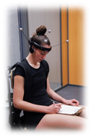
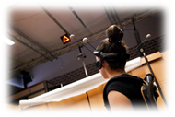
Notes:
Tutaj możemy zobaczyć wyniki, które dostarcza aplikacja do oceny NedCervical/IBV w ocenie aktywności funkcjonalnej, w tym przypadku aktywności zwanej testem lampy lub testem funkcjonalnym.
Oceniając informacje zawarte w tabeli parametrów, ponownie widzimy, że zawiera ona najbardziej interesujące informacje w ocenie ruchu, czyli zakres i maksymalną prędkość ruchu. W tym przypadku odnotowuje się niskie odsetki normalności (znacznie poniżej 100%), co wskazuje, że osoba oceniana wykonuje ten test również ruchem szyjnym odbiegającym od wzorca prawidłowego (zakres i prędkość zmniejszone przy wykonywaniu tych czynności).
Jeśli chodzi o informacje graficzne, to zaobserwuj, jak przedstawione są ruchy wykonywane przez pacjenta podczas patrzenia na poszczególne lampy. Wystarczy, że dopasujesz kolor zapisu do ruchu, który on przedstawia.
Pamiętaj, że lampa 1 znajduje się w lewym górnym obszarze pacjenta, więc generuje rotację w lewo, lampa 2 znajduje się nad pacjentem, więc wymaga głównie wyprostu, a lampa 3 znajduje się w prawym górnym obszarze pacjenta, co zasadniczo wiąże się z rotacją szyjną w prawo. Dlatego też wykres ten pokazuje zakresy, które pacjent wykonywał patrząc na każdą lampę w każdej osi ruchu.

Slide 16
Zmieniony
Badaną funkcję uważa się za normalną, gdy Wskaźnik Normalności mieści się w przedziale 90-100%.
Im niższy wskaźnik normalności, tym większy stopień zmian funkcjonalnych.
Notes:
Wreszcie, aplikacja NedCervical/IBV dostarcza indeks jako wynik globalny.
Wskaźnik normalności informuje o funkcjonalności kręgosłupa szyjnego w odniesieniu do badanych ruchomości.
Za zmienioną uznaje się sytuację, gdy wynik ten jest niższy niż 90%.
W tym przypadku, po zapoznaniu się z wynikami, widzimy, że funkcjonalność uzyskała wynik 56%, co oznacza, że ruchomość kręgosłupa szyjnego pacjenta jest zmieniona, ze względu na ogólnie ograniczony zakres ruchu i bardzo wolną pracę.

Slide 17
60-letni pacjent. Kierowca samochodu ciężarowego. Upadł z samochodu ciężarowego, w wyniku czego doznał złamania klinowego L1 Zastosowano leczenie zachowawcze złamania. 3 miesiące później zdjęto ortezę. Cztery miesiące po złamaniu nadal zgłaszał ból pleców promieniujący do prawej kończyny dolnej. W badaniu fizykalnym: ból w dolnej części pleców, ale bez przykurczów mięśniowych przy palpacji. Zgięcie lędźwiowe jest bolesne. Ujemny wynik Lasègue'a i Bragarda. Funkcja mięśniowa dobra. W wykonanym badaniu MRI stwierdzono, że przednie złamanie klinowe trzonu kręgu L1 jest skonsolidowane i nie jest widoczne. W przestrzeni dyskowej L4-L5 i L5-S1 widoczne są objawy zwyrodnieniowe bez naruszenia obu otworów łącznotkankowych.
Przypadek kliniczny dotyczący odcinka lędźwiowego
Notes:
Teraz przedstawimy wyniki badania klinicznego z patologią odcinka lędźwiowego kręgosłupa ocenianą za pomocą testów biomechanicznych.

Slide 18
Poniżej omówiono wyniki przypadku po przeprowadzeniu oceny funkcjonalnej odcinka lędźwiowego kręgosłupa. Test ten kinetycznie i kinematycznie analizuje ruchy kręgosłupa lędźwiowego w prostych czynnościach w celu wykrycia nieprawidłowych lub niefunkcjonalnych ruchów wtórnych do bólu szyjnego. Wykorzystano sprzęt do oceny NEDLUMBAR/IBV, a techniką rejestracji była fotogrametria i dwie platformy dynamometryczne. W celu przeprowadzenia oceny, system ten porównuje uzyskane wyniki z wynikami uzyskanymi w grupie osób, których charakterystyka jest porównywalna z charakterystyką pacjenta (bazy danych złożone z pacjentów prawidłowych i patologicznych podzielonych na segmenty według wieku i płci). Protokół oceny jest standaryzowany i składa się z dwóch ruchów: Czynność podnoszenia się z krzesła. Czynność podnoszenia ciężarów. Uzyskane wyniki mówią nam o wykonywanym wzorcu ruchowym poprzez informacje biomechaniczne dotyczące m.in. siły, ruchomości, przyspieszenia i powtarzalności ruchu. Na koniec badanie danej czynności jest podsumowywane w postaci indeksu funkcjonalnego. Jeśli wynik tego indeksu jest wyższy niż 90%, zdolność osoby ocenianej do wykonywania danej czynności mieści się w granicach normalności.
Notes:
Test ten analizuje kinetycznie i kinematycznie ruchy kręgosłupa lędźwiowego w prostych czynnościach w celu wykrycia nieprawidłowych lub niefunkcjonalnych ruchów wtórnych do bólu kręgosłupa lędźwiowego. Oprogramowanie użyte do oceny to NedLumbar/IBV, a technika rejestracji to fotogrametria 3D i platformy dynamometrii siłowej. W celu przeprowadzenia oceny, Nedlumbar/IBV porównuje uzyskane parametry z parametrami grupy osób, których charakterystyka jest porównywalna z charakterystyką pacjenta (bazy danych składające się z osób zdrowych i patologicznych, segmentowane pod względem wieku i płci).
Na koniec badanie danej czynności jest podsumowywane w postaci indeksu funkcjonalnego. Jeśli wynik tego indeksu jest wyższy niż 90%, zdolność osoby ocenianej do wykonywania danej czynności mieści się w granicach normalności.

Slide 19
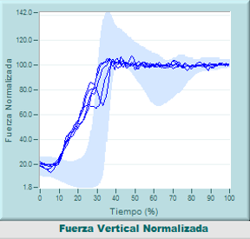
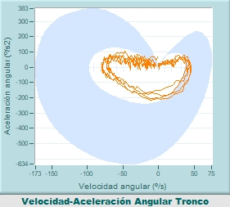
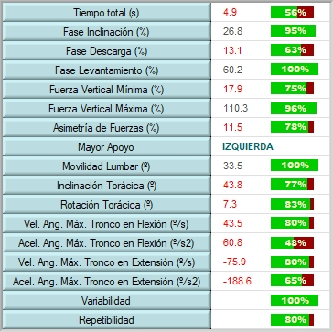
Notes:
Ten ekran pokazuje liczbowe i graficzne wyniki biomechanicznej analizy aktywności w pozycji siedzącej do stania.
Przyjrzymy się niektórym parametrom, takim jak czas wykonania czynności, siła reakcji, prędkość kątowa i przyspieszenie tułowia, powtarzalność w wykonywaniu ruchu, a zakończymy wskaźnikiem podsumowującym globalną funkcjonalność, jak również wskaźnikami, które widzieliśmy na skalach funkcjonalnych.
Wykonanie tej czynności zajęło pacjentowi 4,9 s, co w porównaniu z danymi normalności przyjętymi za punkt odniesienia jest wartością bardzo wysoką (jest poniżej 90%, co jest granicą uznawaną za normalną w tym systemie oceny). Oznacza to, że osoba oceniana wykonuje daną czynność bardzo wolno. Wolne ruchy wiążą się z bólem.
Innymi interesującymi parametrami w analizie tej czynności, a także w obrębie patologii kręgosłupa, są maksymalna siła pionowa oraz asymetria sił. W tym przypadku pacjent ma trudności w pędzie do wstania (obserwujemy początek nachylenia krzywej siły reakcji). Ta horyzontalizacja krzywej wskazuje na trudności w wykonaniu ruchu. Należy również zwrócić uwagę na znaczną asymetrię sił (78% normalności), co oznacza, że pacjent wstaje z większym obciążeniem lewej kończyny dolnej. Wynik ten może być związany z promieniowaniem bólu do prawej nogi.
Jeśli chodzi o wyniki prędkości kątowej i przyspieszenia tułowia podczas ruchu, to wszystkie one znajdują się poza danymi uznanymi za referencyjne dla normalności, zasadniczo w końcowej fazie ruchu (faza wyprostu, w której następuje przeniesienie ciężaru ciała z krzesła na obie kończyny dolne). Wyniki te oznaczają, że ruch wykonywany przez kręgosłup jest powolny, głównie w jego fazie wyprostu.
Powtarzalność ruchu była również dobra i zgodna z wzorcem ruchowym bólu.
Ostateczna informacja, jaką dostarcza system oceny NedLumbar/IBV jako globalny wynik analizy tej czynności, wyrażona jest w postaci indeksu. Indeks normalności informuje o funkcjonalności pacjentów w odniesieniu do ich mobilności do wykonywania tej czynności. Funkcjonalność uważa się za zmienioną, gdy wynik ten jest poniżej 90%. W tym przypadku indeks funkcjonalności (Global Assessment) uzyskał wynik 71%, co wskazuje, że funkcjonalność pacjenta jest zmieniona w wykonywaniu tej czynności, a na podstawie stwierdzonych danych wzorzec ruchu byłby zgodny ze zmianą spowodowaną bólem dolnego odcinka kręgosłupa.

Slide 20
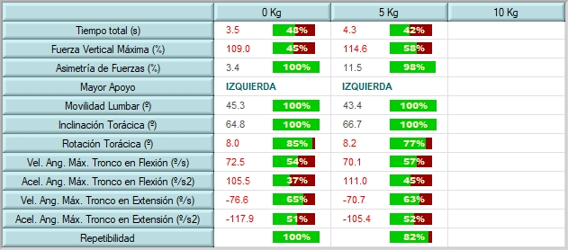
Notes:
Ekran ten przedstawia liczbowe i graficzne wyniki analizy biomechanicznej czynności podnoszenia ciężaru. Jeśli przyjrzymy się parametrom omówionym na poprzednim slajdzie (czas wykonania, maksymalna siła pionowa, asymetria sił, prędkość kątowa i przyspieszenie) wyniki przedstawiają się następująco:
Czas potrzebny pacjentowi na wykonanie czynności był wysoki dla obu podnoszonych ciężarów; dodatkowo wydłuża się (badany jest wolniejszy) wraz ze wzrostem podnoszonego ciężaru. W obu przypadkach jest on daleki od normy i wynosi 48% i 42% normalności. Wolne ruchy są związane z bólem; poza tym, w tym przypadku pacjent nie mógł podnieść maksymalnego obciążenia z zastosowanego protokołu.
Jeśli chodzi o siłę reakcji, pacjent podnosił ciężar z trudem. Maksymalna siła pionowa jest zmniejszona w porównaniu z wartościami prawidłowymi i chociaż nie ma asymetrii, to jednak większy ciężar ciała przenoszony jest na lewą stronę, co jest zgodne z wynikiem poprzedniego badania.
Jeśli chodzi o wyniki dotyczące prędkości kątowej i przyspieszenia tułowia podczas ruchu, to wszystkie one są poza odniesieniem normalności, zasadniczo w końcowej fazie ruchu (faza unoszenia bioder). Wyniki te oznaczają, że ruch wykonywany przez kręgosłup jest powolny i kontrolowany przez cały czas trwania ruchu; ponadto, wyraźnie pogarsza się wraz ze wzrostem ciężaru.
Powtarzalność ruchu była również dobra i zgodna z wzorcem ruchowym bólu.
Ogólnie rzecz biorąc, wszystkie dane pokazują pogorszenie w porównaniu do tego samego ruchu z mniejszym ciężarem.
Ostateczna informacja pokazana przez system oceny NedLumbar/IBV jako globalny wynik analizy tej aktywności, czyli 65%, wskazuje, że funkcjonalność pacjenta jest zmieniona podczas wykonywania tej aktywności, a na podstawie znalezionych danych, wzorzec ruchu jest zgodny ze zmianą spowodowaną bólem dolnego odcinka kręgosłupa.

Slide 21
Ćwiczenia
Praca nad przypadkami klinicznymi (Dokumenty)
Notes:
The students must read and interpret the results they find in the clinical case given to them in a document.
To interpret the results, the students will follow the guide of questions shown on the next slide.
The students, guided by the teacher, will discuss the results.
This activity can be done either individually or in groups.
The teacher has the answers.

Slide 22
Przewodnik po pytaniach w sprawie odcinka szyjnego kręgosłupa
Czy istnieje ograniczenie ruchomości odcinka szyjnego kręgosłupa?
Który z ruchów jest najbardziej ograniczony?
Czy wykonuje szybkie ruchy zgięcia-wyprostu szyi?
Czy występuje asymetria w ruchu?
Czy na podstawie wykresu wykonuje powtarzalne ruchy?
Czy nastąpiła poprawa w drugiej sesji oceny biomechanicznej?
Notes:
Studenci, po przeczytaniu przeglądu przypadków klinicznych, spróbują odpowiedzieć na te pytania, a następnie przedyskutować je z nauczycielem i resztą klasy.
Nauczyciel może użyć metodologii online, takiej jak Kahoot, aby zebrać odpowiedzi.

Slide 23
Rozwiązanie
Czy istnieje ograniczenie ruchomości odcinka szyjnego kręgosłupa? Tak
Który z ruchów jest najbardziej ograniczony? zgięcie
Czy wykonuje szybkie ruchy zgięcia-wyprostu szyi? Nie, ruchy są powolne.
Czy występuje asymetria w ruchu? Nie
Czy na podstawie wykresu wykonuje powtarzalne ruchy? Tak
Czy nastąpiła poprawa w drugiej sesji oceny biomechanicznej? Tak
Notes:
Nauczyciel może użyć metodologii takiej jak Kahoot, aby zebrać odpowiedzi uczniów.
Poprawna odpowiedź jest zaznaczona na czerwono. Odpowiedzi studentów powinny być w tym samym stylu.
Profesor posiada ten sam dokument przypadku klinicznego, który jest dostarczany studentom, ale z sekcją przeznaczoną na interpretację wyników, aby pomóc w dyskusji nad przypadkiem ze studentami.

Slide 24
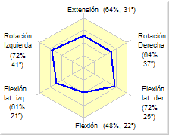
Rozwiązanie:
Czy w pierwszej ocenie występuje ograniczenie ruchomości odcinka szyjnego kręgosłupa?
Notes:
Tak

Slide 25
Rozwiązanie:
Który ruch jest najbardziej ograniczony?
Notes:
Zgięcie.
Wszystkie są ograniczone, przy czym zgięcie jest najbardziej ograniczonym ruchem.

Slide 26
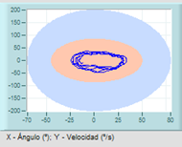
Rozwiązanie:
Czy wykonuje szybkie ruchy zgięcia i wyprostu szyi?
Notes:
Nie.
Prędkość jest bardzo mała. Jest bardzo odległa od wzorca odniesienia zarówno w zgięciu jak i wyproście.

Slide 27
Rozwiązanie:
Czy istnieje jakaś asymetria w ruchu?
Notes:
Nie.
Ograniczenie jest uogólnione; nie ma istotnych różnic w ruchach bocznych, takich jak rotacje i zgięcia boczne.

Slide 28
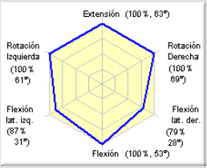
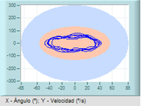
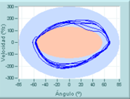
Rozwiązanie:
Czy nastąpiła poprawa w drugiej sesji oceny biomechanicznej?
Notes:
Tak.
Wyraźnie widać, że wzrosła zarówno mobilność, jak i prędkość.

Slide 29
Przewodnik po pytaniach dotyczących odcinka lędźwiowego kręgosłupa
Czy zwiększa się czas potrzebny na wykonanie każdej czynności?
Czy jest jakiś element na wykresach siadów do stania, który możesz skojarzyć z trudnością w wykonaniu tego ruchu? Dlaczego? (Przedyskutuj z nauczycielem)
Czy uważasz, że prędkość ruchu tułowia jest szybka i odpowiada normalnemu ruchowi?
Czy możesz stwierdzić asymetrię w podparciu podczas wykonywania tej czynności?
Czy pacjent poprawił się w porównaniu z poprzednią sesją? Dlaczego? (Omów z nauczycielem)
Notes:
Po przeczytaniu przeglądu przedstawionego przypadku klinicznego, studenci odpowiedzą na te pytania, a następnie przedyskutują je z nauczycielem i resztą klasy.

Slide 30
Rozwiązanie
Czy nastąpiło wydłużenie czasu potrzebnego do wykonania każdej czynności? Tak
Czy jest jakiś element na wykresach siadów do stania, który kojarzy Ci się z trudnością w wykonywaniu tego ruchu? Dlaczego? (Przedyskutuj z nauczycielem) Tak
Czy uważasz, że prędkość ruchu tułowia jest szybka i odpowiada normalnemu ruchowi? Nie
Czy możesz stwierdzić asymetrię w podparciu podczas wykonywania tej czynności? Tak
Czy pacjent poprawił się w porównaniu z poprzednią sesją? Dlaczego?
Notes:
Po przeczytaniu przeglądu przedstawionego przypadku klinicznego, studenci odpowiedzą na te pytania, a następnie przedyskutują je z nauczycielem i resztą klasy.

Slide 31
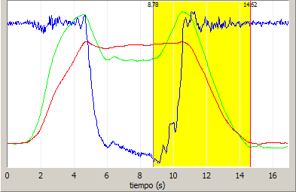
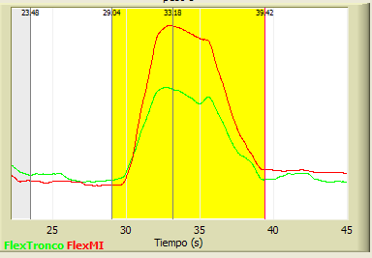
Rozwiązanie:
Czy nastąpiło wydłużenie czasu potrzebnego do wykonania każdej czynności?
Notes:
Tak
Osoba bez żadnych problemów może podnieść się z krzesła w czasie krótszym niż 2 sekundy. Coś podobnego dzieje się podczas podnoszenia ciężaru. Możesz spojrzeć na wykresy, które ci dano, a które określają normalny przedział czasu.

Slide 32
Rozwiązanie:
Czy jest jakiś element w wykresach zmiany pozycji siedzącej na stojącą, który możesz skojarzyć z trudnością w wykonaniu takiego ruchu?
Notes:
Tak
Oscylacje siły reakcji pionowej, gdy obiekt zaczyna się podnosić.

Slide 33
Rozwiązanie:
Czy uważasz, że prędkość ruchu tułowia jest szybka i odpowiada normalnemu ruchowi?
Notes:
Nie
W porównaniu z wartościami odniesienia, wyniki są ograniczone. Niska prędkość podczas schylania się w celu podniesienia ciężaru.

Slide 34
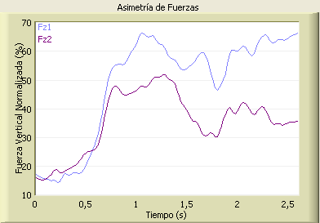
Rozwiązanie:
Czy można stwierdzić asymetrię w podparciu obu kończyn dolnych podczas wykonywania tej czynności?
Notes:
Tak
Prawa kończyna dolna utrzymuje większy ciężar (Fz1) niż lewa.

Slide 35
Czy nastąpiła poprawa stanu pacjenta w porównaniu z poprzednią sesją?
Dyskusja w grupie
Notes:
To pytanie pozostaje otwarte do dyskusji. Uczniowie powinni przedyskutować, dlaczego uważają, że stan pacjenta uległ poprawie, uzasadniając swoje odpowiedzi.

Slide 36
Kluczowe zagadnienia
Techniki analizy biomechanicznej, które pozwalają nam poznać siłę i ruchomość kręgosłupa, dostarczają obiektywnych informacji o jego funkcjonalności.
Zakres ruchu zarówno kręgosłupa lędźwiowego jak i szyjnego może być analizowany przy użyciu technik analizy biomechanicznej. Ograniczone zakresy ruchów są częstym objawem u osób z dolegliwościami bólowymi.
Siła może być również oceniana u osób z bólem w dolnej części pleców, głównie przy użyciu systemów izokinetycznych. Do najczęstszych wyników należy spadek siły wraz ze zmianami w stosunku mięśni agonistów do mięśni antagonistów.
Innym badaniem dotyczącym aktywności mięśniowej u osób z bólem dolnego odcinka kręgosłupa jest analiza zgięciowo-relaksacyjna. Wynik tego testu jest zazwyczaj zmieniony, ponieważ zanika zjawisko znane jako cisza mioelektryczna.
U osób z bólem dolnej części pleców można również ocenić wzorce ruchowe w czynnościach życia codziennego. Wyniki tej analizy biomechanicznej są miarą zmian funkcjonalnych i służą jako wskazówka do monitorowania postępów pacjenta.
W celu uzyskania wiarygodnych wyników, wszystkie te badania wymagają wysoce wystandaryzowanych protokołów pomiarowych i dobrej znajomości stosowanych technik zapisu.
Notes:
Aby zakończyć lekcję, podkreślamy kluczowe idee:
Ból kręgosłupa ma wysoką częstość występowania w warunkach klinicznych i często powoduje zmiany w ruchomości kręgosłupa.
Techniki analizy biomechanicznej, które pozwalają nam poznać siłę i ruchomość kręgosłupa, dostarczają obiektywnych informacji o jego funkcjonalności.
Zakres ruchu zarówno kręgosłupa lędźwiowego jak i szyjnego może być analizowany przy użyciu technik analizy biomechanicznej. Ograniczone zakresy ruchów są częstym objawem u osób z dolegliwościami bólowymi.
Siła może być również oceniana u osób z bólem w dolnej części pleców, głównie przy użyciu systemów izokinetycznych. Do najczęstszych wyników należy spadek siły wraz ze zmianami w stosunku mięśni agonistów do mięśni antagonistów.
Innym badaniem dotyczącym aktywności mięśniowej u osób z bólem dolnego odcinka kręgosłupa jest analiza zgięciowo-relaksacyjna. Wynik tego testu jest zazwyczaj zmieniony, ponieważ zanika zjawisko znane jako cisza mioelektryczna.
U osób z bólem dolnej części pleców można również ocenić wzorce ruchowe w czynnościach życia codziennego. Wyniki tej analizy biomechanicznej są miarą zmian funkcjonalnych i służą jako wskazówka do monitorowania postępów pacjenta.
W celu uzyskania wiarygodnych wyników, wszystkie te badania wymagają wysoce wystandaryzowanych protokołów pomiarowych i dobrej znajomości stosowanych technik zapisu.

Slide 37
Wsparcie Komisji Europejskiej dla produkcji tej publikacji nie stanowi poparcia dla treści, które odzwierciedlają jedynie poglądy autorów, a Komisja nie może zostać pociągnięta do odpowiedzialności za jakiekolwiek wykorzystanie informacji w niej zawartych.

